Slide 1
Počítačová grafika III – Důležitost, BPT
Jaroslav Křivánek, MFF UK
Jaroslav.Krivanek@mff.cuni.cz

Slide 2
Omezení algoritmu sledování cest
Sekundární světelné zdroje
Image: Eric Veach
Kaustiky

Slide 3
Důležitost a dualita v zobrazování

Slide 4
Měřicí rovnice
Dosud: výpočet radiance v izolovaných bodech
Ve skutečnosti nás zajímá průměrná radiance přes pixel: integrál
Měřicí rovnice (Measurement equation)

Slide 5
Měřicí rovnice
odezva virtuálního (lineárního) senzoru na radianci (barva pixelu)
relativní odezva senzoru (váha)
různé W_{e} pro každý senzor (pixel)
přes celou plochu scény a všechny směry
(virtuální senzory musí být součástí scény,
nenulový příspěvek pouze na ploše senzoru kvůli W_{e})
Notes:
Nakreslit model senzoru (pixel)

Slide 6
Příklad: Zářivý tok přes oblast jako měřicí rovnice
Dána oblast S (podmnožina povrchu scény a příslušných směrů)
Pro W_{e} definované je výsledkem měřicí rovnice zářivý tok Φ(S).

Slide 7
Měřicí rovnice jako skalární součin funkcí
Definujeme skalární součin funkcí f a g:
Měřicí rovnice

Slide 8
Propagace radiance a důležitosti
L (radiance)
W (důležitost)

Slide 9
Důležitost (importance)
W_{e} popisuje, jak důležitá je příchozí radiance pro odezvu senzoru
1 krok do scény: Příchozí radiance na senzoru = odchozí radiance z bodů scény
2, 3, … kroky do scény: …
W_{e} interpretujeme jako veličinu emitovanou ze senzorů (stejně jako je radiance L_{e} emitovaná ze zdrojů světla)
Takto interpretovanou veličinu W_{e} nazýváme emitovanou funkcí důležitosti (emitted importance function, emitted potential function)

Slide 10
Přenos důležitosti
Funkce důležitosti se přenáší podobně jako radiance a dosahuje ustáleného stavu popsaného ustálenou funkcí důležitosti W:
Jako zobrazovací rovnice, s tím rozdílem,
že argumenty BRDF jsou přehozeny (pro odraz identické, nikoli však pro lom)

Slide 11
Dualita důležitosti a radiance
emitovaná
importance
ustálená příchozí
radiance
ustálená
příchozí
importance
emitovaná
radiance

Slide 12
Dualita důležitosti a radiance
V dané scéně je pouze jediná emitovaná a ustálená funkce radiance
Ale každý pixel má jinou emitovanou a ustálenou funkci důležitosti

Slide 13
Dualita v praxi: Sledování světla
Sledovní cest (path tracing)
Rekurzivne řeší zobrazovací rovnici
Sledovní světla (light tracing)
Rekurzivně řeší rovnici přenosu důležitosti
Cesty začínají na zdrojích světla
Mohou náhodně zasáhnout senzor
Nebo explicitní napojení na senzor (jako přímé osvětlení v PT)
Pozor: argumenty BRDF musí být obráceny

Slide 14
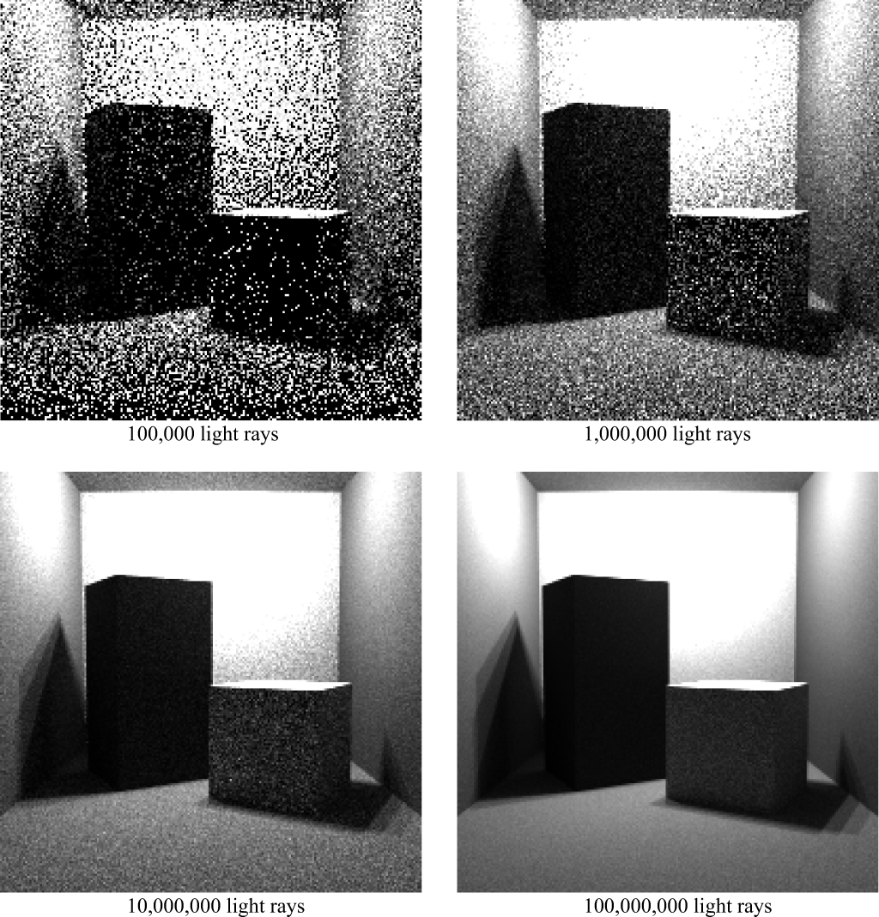
Sledování světla (light tracing) v praxi
Image: Dutre et al. Advanced Global Illumination

Slide 15
Sledování světla (light tracing) v praxi
Obvykle mnohem menší účinnost než PT
Může být účinnější pro některé světelné efekty (kaustiky)
Základ obousměrných metod:
Obousměrné sledování cest (bidirectional path tracing, BPT)
photon mapping, etc.

Slide 16
Obousměrné sledování cest (BPT) vs. Sledování cest (PT)
Image: Eric Veach
BPT, 25 vzorků (cest) na pixel
PT, 56 vzorků (cest) na pixel

Slide 17
Přenos světla jako integrál přes prostor cest

Slide 18
Transport světla jako integrál
Cíl: místo integrální rovnice chceme formulovat transport světla jako integrál přes cesty:
Příspěvek cesty x k hodnotě pixelu
(„contribution function)
Míra na množině světelných cest
Hodnota (“měření“) j-tého pixelu
Prostor všech světelných cest
Spojujících zdroj světla s pixelem j

Slide 19
Transport světla jako integrál
Výhoda
Možnost aplikovat klasické MC metody
Aplikace kombinovaných estimátorů (MIS)
Aplikace Metropolis vzorkování

Slide 20
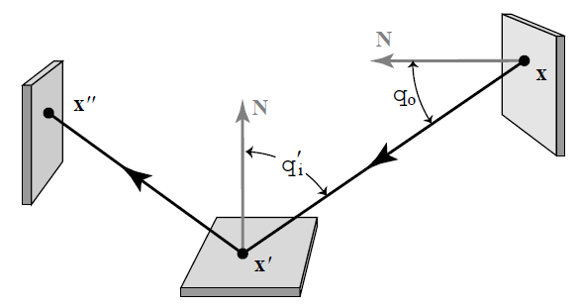
Tříbodová formulace přenosu světla
Eliminace směrů (pouze body na ploše)

Slide 21
Zobrazovací rovnice v 3b formulaci

Slide 22
Měřicí rovnice v 3b formulaci
Důležitost emitovaná z x’ do x
(Značení: šipka = směr šíření světla, nikoli důležitosti)
x’ ... na senzoru
x … na ploše scnény

Slide 23
Definice „funkce příspěvku“ (contribution function)
Např.

Slide 24
Definice „funkce příspěvku“ (contribution function)
Z rekurzivní expanze 3b formulace zobrazovací rce

Slide 25
Míra na prostoru cest
… množina cest délky k
diferenciální míra pro cesty délky k

Slide 26
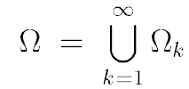
Obor integrace
množina cest všech možných délek

Slide 27
Transport světla jako integrál

Slide 28
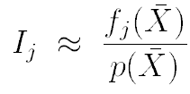
Aplikace integrálu přes cesty
Odhad integrálu pomocí klasických Monte Carlo metod:
Jak definovat a spočítat hustotu na prostoru cest?

Slide 29
Hustota p-nosti na prostoru cest
Hustota pravděpodobnosti cesty
součin hustot pro jednotlivé vrcholy (vzhledem k plošné míře)
Hustoty pro vrcholy
Zdroj světla, čočka – dáno
Vzorkování směru ...

Slide 30
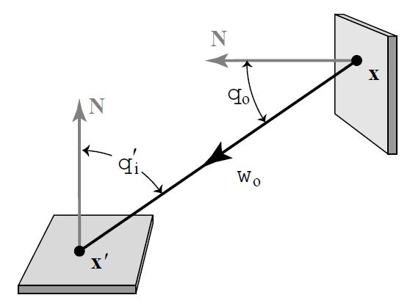
Hustota pro vzrokování směru
Hustota p-nosti není invariantní vůči míře
Nutno konvertovat z dω na dA

Slide 31
Path tracing v jako integrál přes prostor cest
Path tracing je jedna možná technika pro vzorkování světlených cest
Hustota vzorkování cesty: vykrátí se geometrické faktory

Slide 32
Light tracing v jako integrál přes prostor cest
Light tracing je jen jiná možná technika pro vzorkování světlených cest
Hustota vzorkování cesty
(Geometrické faktory se nevykrátí při použití stínovacích normál)

Slide 33
Obousměrné sledování cest (Bidirectional path tracing)

Slide 34
Obousměrné sledování cest
Kombinace různých vzorkovacích technik pro integrál na prostoru cest

Slide 35
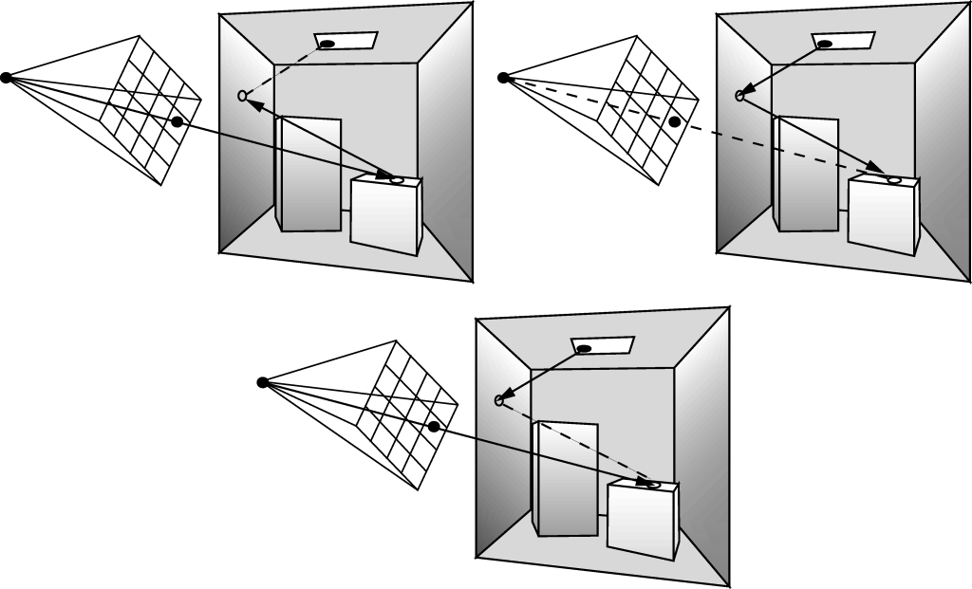
Vzorkovací strategie
Image: Dutre et al. Advanced Global Illumination

Slide 36
Obousměrné sledování cest
Zobecnění kombinované strategie pro výpočet přímého osvětlení v path traceru
Přímé osvětlení
Různé strategie nalezení vzorkování bodu na zdroji světla
BPT
Různé strategie generovaní celých světelných cest

Slide 37
Obousměrné sledování cest
Světelná cesta
Funkce příspěvku f_{j}() nezávisí na způsobu vzorkování
Hustota pravděpodobnosti závisí na způsobu vzorkování

Slide 38
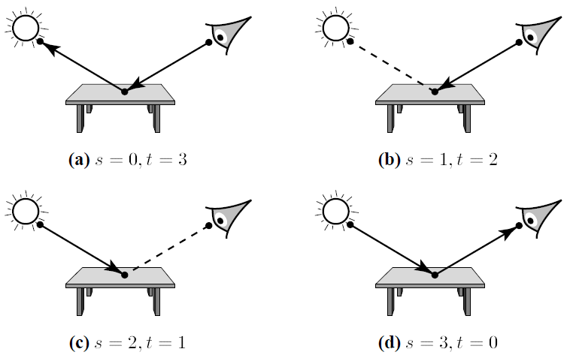
Vzorkovací techniky v BPT
Příklad: Čtyři vzorkovací techniky pro k = 2
Image: Eric Veach

Slide 39
Vzorkovací techniky v BPT
Podcesta o t vrcholech vzorkovaná z kamery
Podcesta o s vrcholech vzorkovaná ze světla
Spojovací segment délky 1
Celková délka cesty: k = s + t – 1 (segmentů)
k+2 možností pro generování cesty délky k

Slide 40
Vzorkovací techniky v BPT
Každá technika má jinou hustotu p_{s,t}
Každá je účinná při vzorkování jiných světelných efektů
Všechny techniky odhadují stejný integrál

Slide 41
Kombinace vzorkovacích technik
Kombinovaný estimátor (MIS)
kombinační strategie (např. vyvážená heuristika)

Slide 42
Implementace: Generování cest po skupinách
Generuj podcestu náhodné délky od světla
Generuj podcestu náhodné délky od kamery
Spoj každý prefix cesty od světla s každým sufixem cesty od kamery
(cesta = vzorek z hustoty p_{s,t})

Slide 43
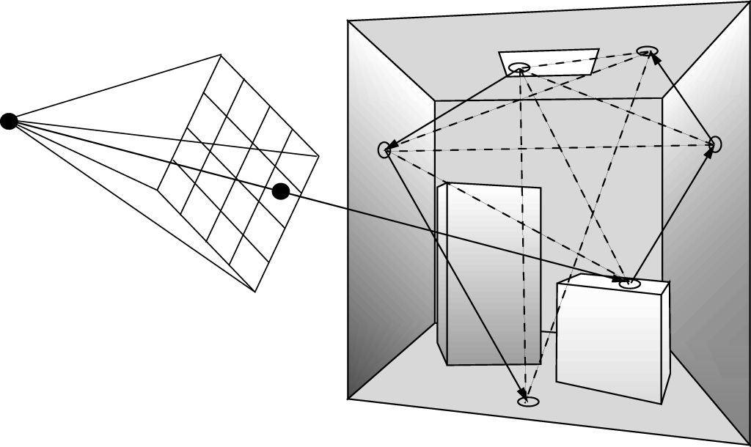
Generování cest po skupinách
Image: Dutre et al. Advanced Global Illumination

Slide 44
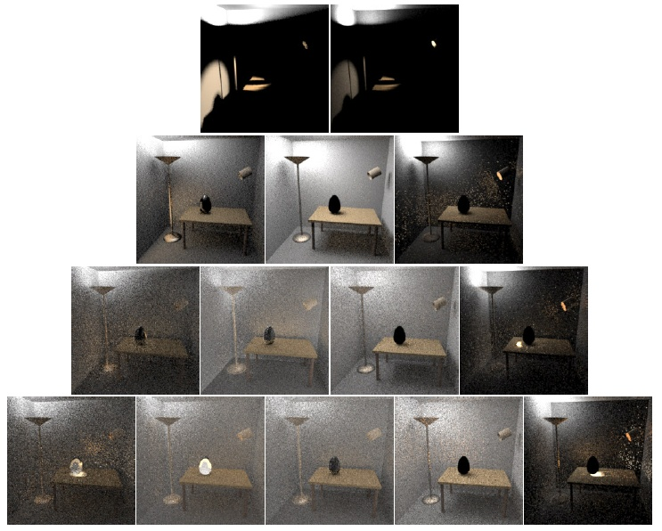
k = 2
(2x)
k = 3 (4x)
k = 4
(8x)
k = 5
(16x)
s = 1
s = 2 ...
t = 2
t = 1
s / t = počet vrcholů na podcestě od světla / kamery

Slide 45
Porovnání algoritmů
© F. Suykens
Path tracing
Light tracing
Bidirectional path tracing
Kvíz: Proč je skleněná koule černá?

Slide 46
Konec
E. Veach: Robust Monte Carlo methods for light transport simulation, PhD thesis, Stanford University, 1997, pp. 219-230, 297-317 http://www.graphics.stanford.edu/papers/veach_thesis/

